Slide 1
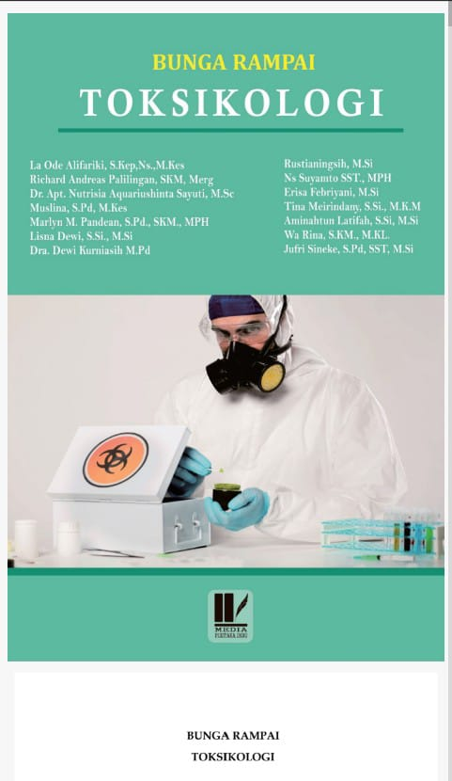
Toksikologi
Ns.SUYAMTO SST., MPH
Sesi 3

Slide 2
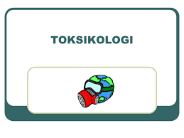
Toksikologi
Tujuan Umum Pembelajaran
Setelah mengikuti perkuliahan ini diharapkan mahasiswa menguasai Toksikologi dengan benar

Slide 3
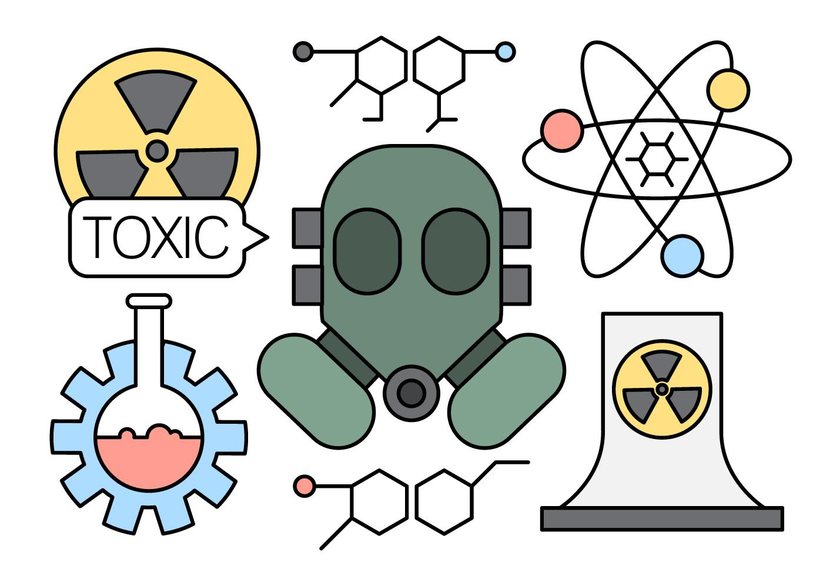
Tujuan Khusus Pembelajaran
Setetlah mengikuti perkuliahan ini di harapkan mahasiswa mampu
Menjelaskan sejarah toksikologi dengan benar
MenjelaskanToksikologi forensic dengan benar
Menjelaskan Toksikologi lingkungan dengan benar
Menjelaskan Toksikologi klinik dengan benar
Menjelaskan Perbedaan toksisitas, xenobiotic dan toksikan dengan benar
Menjelasakn Penerapan konsep dan Prinsip toksikologi dengan benar
Menjelaskan Perkembangan mutakhir Toksikologi dengan benar
Menjelaskan Tragedi toksilogi dengan benar

Slide 4
Sejarah Toksikologi
Manusia jaman dahulu sangat sadar akan efek toksik sejumlah bahan seperti racun ular, racun tumbuhan, racun akonit, serta bahan mineral (arsen, timbal, dan antimon). Beberapa diantaranya sebenarnya sengaja dimanfaatkan untuk membunuh atau bunuh diri. Pembunuhan dengan bahan beracun umum terjadi di Eropa selama berabad-abad. (Frank. 2010).

Slide 5
Hippocrates (460-370 B.C.) dikenal sebagai bapak kedokteran, disamping itu dia juga di kenal sebagai toksikolog. Dia banyak menulis racun bisa ular dan di dalam bukunya juga menggambarkan bahwa orang Mesir Kuno telah memiliki pengetahuan penangkal racun yaitu dengan menghambat laju penyerapan racun dari saluran pencernaan.
Disamping banyak lagi nama besar toksikolog pada zaman ini, ada satu nama besar pada zaman Mesir dan Romawi Kuno yaitu Pendacious Dioscorides (A.D. 50) dikenal sebagai bapak Material Medika, yaitu seorang dokter tentara. Didalam bukunya, dia mengelompokkan racun dari tanaman, hewan, dan mineral. (Frank. 2010)

Slide 6
Untuk mencegah peracunan, orang senantiasa berusaha menemukan dan mengembangkan upaya pencegahan dan menawarkan racun. Namun, evaluasi yang lebih kritis terhadap usaha ini baru dimulai oleh Maimonides (1135-1204) dalam bukunya yang terkenal “Racun Dan Anti Dotumnya” yang diterbitkan pada tahun 1198. Sumbangan yang lebih penting bagi kemajuan toksikologi yaitu pada abad 16 dan sesudahnya.

Slide 7
Paracelsus (1493-1541), toksikolog besar yang meletakkan konsep dasar dari toksikologi. Dalam postulatnya menyatakan “tidak ada zat yang dengan sendirinya bersifat racun, dosis lah yang membuat suatu zat menjadi racun dari obat”.
Pernyataan ini menjadi dasar bagi konsep “hubungan dosis-respon” dan “indeks terapetik” yang dikembangkan dikemudian hari. (Frank. 2010)

Slide 8
Matthieu Joseph Bonaventura Orfila dikenal sebagai bapak toksikologi moden, berasal dari Spanyol di pulau Minorca yang hidup pada tahun 1787-1853. Ia mempelajari kimia, matematika dan ilmu kedokteran. Orfila menulis suatu tulisan penting (1814 -1815) yang menggambarkan hubungan sistematik antara suatu informasi kimiawi dan biologis tentang racun. Orfila adalah orang pertama yang menjelaskan nilai pentingnya analisis kimia guna membuktikan bahwa simptomatologi yang ada berkaitan dengan adanya zat kimia di dalam tubuh. Orfila juga menunjukkan pentingnya analisis kimia sebagai bukti hukum pada kasus kematian akibat keracunan. (Frank. 2010)
Dikenalnya pendekatan ini menumbuhkan suatu bidang khusus dalam toksikologi modern yaitu toksikologi forensic. (Doull dan Bruce, 1986)

Slide 9
TOKSIKOLOGI FORENSIC
Toksikologi forensik, adalah penerapan Toksikologi untuk membantu investigasi medikolegal dalam kasus kematian, keracunan maupun penggunaan obat-obatan.
Dalam hal ini, toksikologi mencakup pula disiplin ilmu lain seperti kimia analitik, farmakologi, biokimia dan kimia kedokteran.

Slide 10
Toksikologi Forensik dan Peranannya
Toksikologi Forensik dan Peranannya Toksikologi (berasal dari kata Yunani, toxicos dan logos) merupakan studi mengenai perilaku dan efek yang merugikan dari suatu zat terhadap organisme/mahluk hidup.
Dalam toksikologi, dipelajari mengenai gejala, mekanisme, cara detoksifikasi serta deteksi keracunan pada sistim biologis makhluk hidup.
Toksikologi sangat bermanfaat untuk memprediksi atau mengkaji akibat yang berkaitan dengan bahaya toksik dari suatu zat terhadap manusia dan lingkungannya.
Toksikologi forensik, adalah penerapan Toksikologi untuk membantu investigasi medikolegal dalam kasus kematian, keracunan maupun penggunaan obat-obatan.

Slide 11
Dalam hal ini, toksikologi mencakup pula disiplin ilmu lain seperti kimia analitik, farmakologi, biokimia dan kimia kedokteran.
Yang menjadi perhatian utama dalam toksikologi forensik bukanlah keluaran aspek hukum dari investigasi secara toksikologi, namun mengenai teknologi dan teknik dalam memperoleh serta menginterpretasi hasil seperti: pemahaman perilaku zat, sumber penyebab keracunan/pencemaran, metode pengambilan sampel dan metode analisa, interpretasi data terkait dengan gejala/efek atau dampak yang timbul serta bukti-bukti lainnya yang tersedia.

Slide 12
Seorang ahli toksikologi forensik harus mempertimbangkan keadaan suatu investigasi, khususnya adanya catatan mengenai gejala fisik, dan adanya bukti apapun yang berhasil dikumpulkan dalam lokasi kriminal/kejahatan yang dapat mengerucutkan pencarian, misalnya adanya barang bukti seperti botol obat-obatan, serbuk, residu jejak dan zat toksik (bahan kimia) apapun yang ditemukan.
Dengan informasi tersebut serta sampel yang akan diteliti, ahli toksikologi forensik harus dapat menentukan senyawa toksik apa yang terdapat dalam sampel, dalam konsentrasi berapa, dan efek yang mungkin terjadi akibat zat toksik tersebut terhadap seseorang (korban).

Slide 13
Toksikologi lingkungan
Toksikologi lingkungan dapat didefinisikan sebagai studi tentang efek-efek merugikan dari bahan-bahan kimia lingkungan terhadap kesehatan manusia.
Sementara itu, ekotoksikologi adalah studi yang membahas efek-efek kontaminan lingkungan terhadap ekosistem dan unsur-unsur pokok yang ada di dalam ekosistem.

Slide 14
Konsep ToksikToksikologi
Konsep ToksikToksikologi merupakan cabang ilmu yang mempelajari tentang sifat, pengaruh,dan cara mendeteksi agen toksik.
Toksikologi berasal dari bahasa yunani, yaknitoxicon berarti racun dan logos berarti ilmu.
Sehingga, Truhaut (1974)mendefinisikan toksikologi sebagai ilmu pengetahuan mengenai substansi beracun(toksik), yang dapat menyebabkan perubahan atau gangguan pada fungsi-fungsisuatu organisme sehingga bisa memberi dampak serius dan berbahaya bagiorganisme target, seperti kematian

Slide 15
Toksikologi klinik
Toksikologi klinik adalah salah satu cabang toksikologi yang mempelajari aspek keracunan akut, disengaja dan tidak sengaja, serta kronis dalam tubuh manusia

Slide 16
Perbedaan toksisitas, xenobiotic dan toksikan
Toksisitas adalah tingkat merusaknya suatu zat jika dipaparkan terhadap organisme.
Xenobiotik merupakan senyawa asing yang tidak dibutuhkan oleh tubuh sehingga perlu di detoksifikasi atau dinetralkan.
Toksikan (zat toksik) adalah bahan apapun yang dapat memberikan efek yang berlawanan (merugikan).

Slide 17
Penerapan konsep dan Prinsip toksikologi
Ilmu yang menunjang penerapan toksikologi adalah
Higiene Industri
Epidemiologi
Kimia
Biologi
Patologi

Slide 18
Perkembangan mutakhir Toksikologi
Keracunan timbal yang dulu banyak ditemukan di daerah tertentu di negara industri kini hampir sama sekali hilang.
Sukses besar ini dalam bidang kesehatan masyarakat dicapai berkat diterapkannya berbagai upaya pengendalian yang dirancang berdasarkan pengetahuan yang diperoleh dari berbagai penelitian toksikologi terhadap bahaya timbal.
Bahaya timbal dapat sistem reproduksi, risiko keguguran pada ibu hamil, BBLR pada bayi. dll

Slide 19
Propek Masa Depan
Bersama dengan modernisasi masa depan tidak dapat terhindari bahwa makanan dari sumber yang baru dan tidak konvensional seperti bioteknologi yang dibandingkan pertanian konvensional sangat sedikit membutuhkan tanah, merupakan andalan dalam meningkatkan pasokan makanan kita. Kemananan pangan semakin membutuhkan evaluasi kemananan yang memadai.
Bersama dengan ilmu-ilmu lain, toksikologi dapat menyediakan bahan kimia alternatif yang lebih aman untuk pertanian, industri, dan kebutuhan konsumen melalui penentuan hubungan struktur toksisitas.Pengurangan toksisitas mungkin dapat dicapai dengan mengubah toksisitas sasaran atau dengan mengubah sifat toksikokinetiknya.

Slide 20
OBAT YANG SERING BERHUBUNGAN DENGAN RESKIO KEMATIAN
TRAGEDI TOKSIKOLOGI
KOKAIN
OPIOID
BENZODIAZEPIN
ALKOHOL
ANTIDEPRESAN

Slide 21
SENYAWA YANG SERING BERHUBUNGAN DENGAN RESKIO KERACUNAN PADA MANUSIA
Analgesik
Produk Perawatan Diri
Produk Pembersih Rumah Tangga
Sedatif/antipsikotik dan Hipnotik
Obat flu dan batuk
Antidepresan

Slide 22
Sekian Terima Kasih

